Slide 1
第8章 机械波
8. 1 机械波的产生和传播
8. 2 平面简谐波
8. 3 波的能量
8. 4 惠更斯原理
8. 5 波的干涉
8. 6 驻波
8. 7 多普勒效应

Slide 2
§8.1 机械波的产生和传播
一. 机械波的产生
机械波:
机械振动以一定速度在弹性介质中由近及远地传播出去，就形成机械波。
｛
波源：作机械振动的物体
条件
弹性介质：承担传播振动的物质
二. 横波和纵波
横波：
介质质点的振动方向与波传播方向相互垂直的波；如柔绳上传播的波。
纵波：
介质质点的振动方向和波传播方向相互平行的波；如空气中传播的声波。

Slide 3
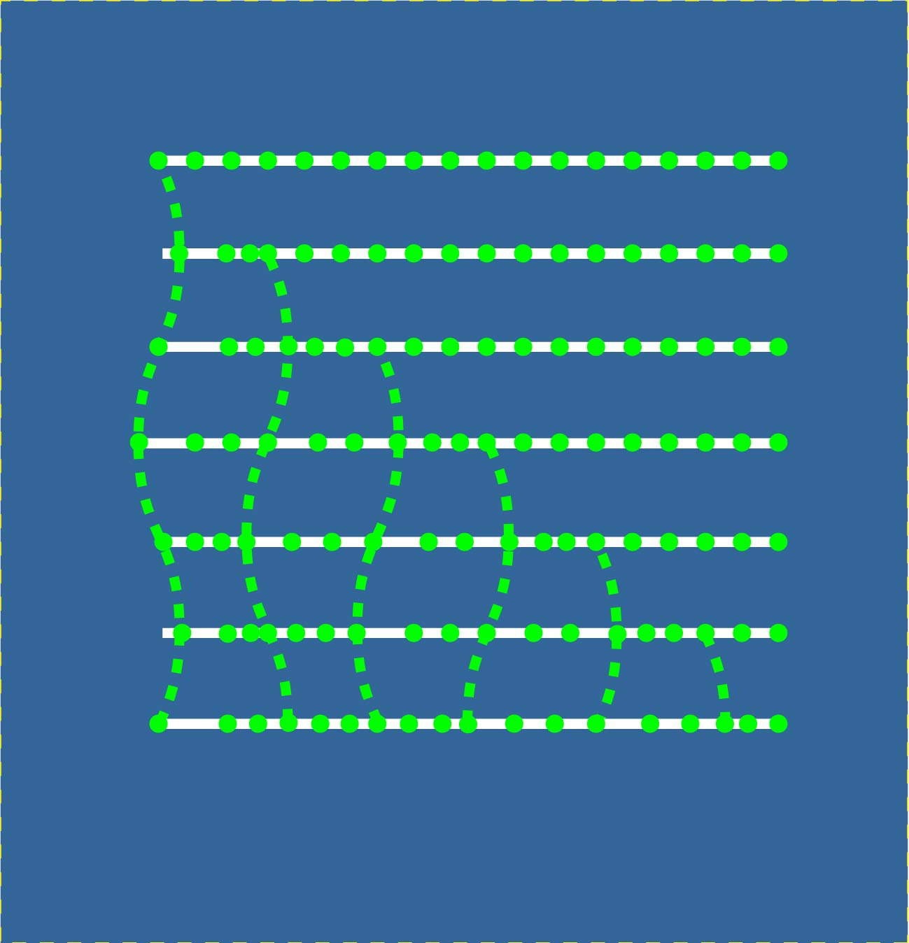

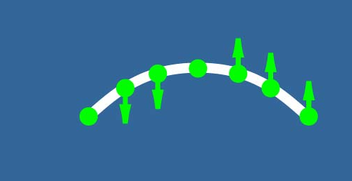
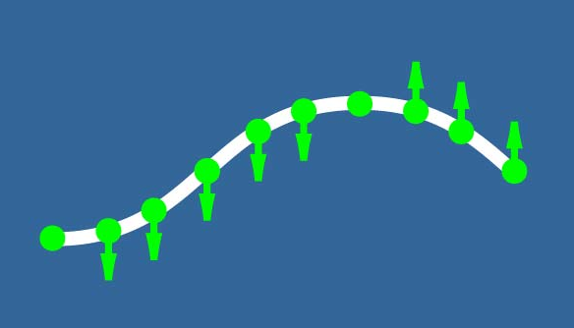
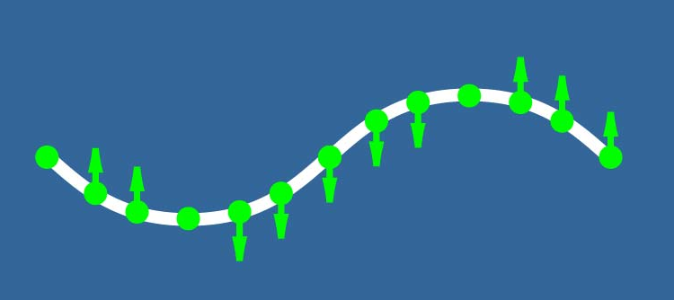
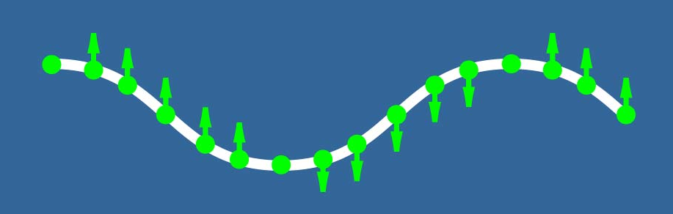
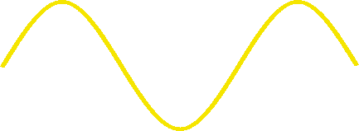
1 2 3 4 5 6 7 8 9101112131415161718
1 2 3 4 5 6 7 8 9101112131415161718
横 波
纵 波
结论
y
(1) 波动中各质点并不随波前进；
y
(2) 各个质点的相位依次落后,波
动是相位的传播；
t
x
振动曲线
(3) 波动曲线与振动曲线不同。
波动曲线

Slide 4


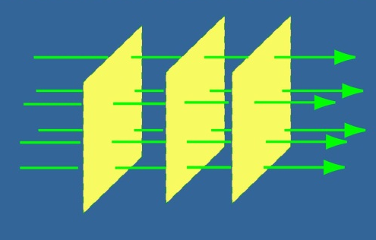
三. 波面和波线
波面
在波传播过程中，任一时刻媒质中振动相位相同的点联结成的面。
波线
沿波的传播方向作的有方向的线。
波线
波面
波前
在某一时刻，波传播到的最前面的波面。
z
波面
波面
波线
波线
x
y
球面波
柱面波
注意
在各向同性均匀媒质中，波线⊥波面。

Slide 5
四.波长 周期 频率和波速
同一波线上相邻两个相位差为 2π 的质点之间的距离；即波源作一次完全振动，波前进的距离。
波长反映了波的空间周期性。
波前进一个波长距离所需的时间。周期表征了波的时间周期性。
单位时间内，波前进距离中完整波的数目。频率与周期的关系为
振动状态在媒质中的传播速度。波速与波长、周期和频率的关系为

Slide 6
说明
(1) 波的周期和频率与媒质的性质无关；一般情况下，与波源振动的周期和频率相同 。
(2) 波速实质上是相位传播的速度，故称为相速度； 其大小主要决定于媒质的性质，与波的频率无关。
例如：
a. 拉紧的绳子或弦线中横波的波速为：
— 张力
— 线密度
b. 均匀细棒中，纵波的波速为：
— 固体棒的杨氏模量
— 固体棒的密度

Slide 7
c. 固体媒质中传播的横波速率由下式给出：
— 固体的切变弹性模量
— 固体密度
d. 液体和气体只能传播纵波，其波速由下式给出
— 流体的容变弹性模量
— 流体的密度
e. 稀薄大气中的纵波波速为
— 气体摩尔热容比
— 气体摩尔质量
— 气体摩尔常数

Slide 8
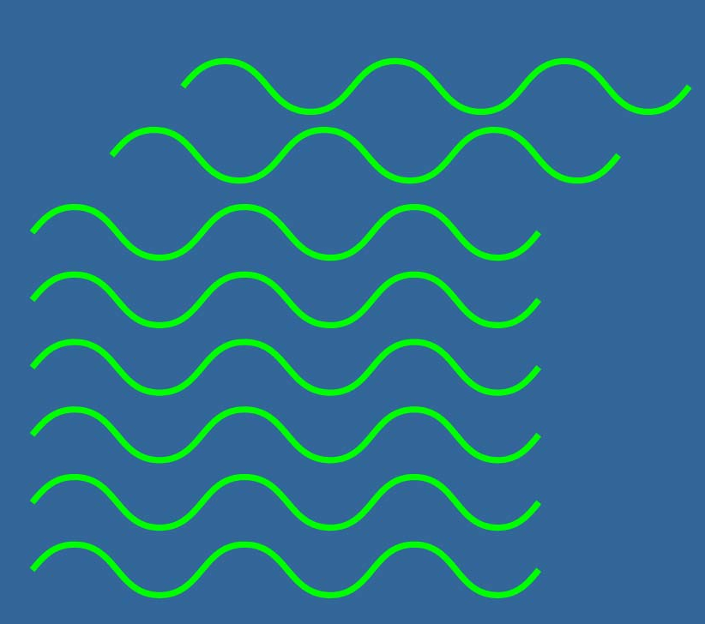

§8.2 平面简谐波
简谐波 介质传播的是谐振动，且波所到之处，介质中各质点作同频率的谐振动。
波面为平面的简谐波
平面简谐波
说明
简谐波是一种最简单、最基本的波，研究简谐波的波动规律是研究更复杂波的基础。
平面简谐波
本节主要讨论在无吸收（即不吸收所传播的振动能量）、各向同性、均匀无限大媒质中传播的平面简谐波。

Slide 9

一. 平面简谐波的波函数
一般波函数
y
简谐振动
.
P
x
O
简谐振动
平面简谐波的波函数
x
若
从时间看, P 点 t 时刻的位移是O 点
时刻的位移;
从相位看，P 点处质点振动相位较O 点处质点相位落后
P 为任意点
(波函数)

Slide 10
波函数的其它形式
讨论
由波函数可知波的传播过程中任意两质点 x₁ 和 x₂ 振动的相位差为
(1)
x₂>x₁, Δ<0，说明 x₂ 处质点振动的相位总落后于x₁ 处质点的振动；

Slide 11
(2)
u 实际上是振动相位的传播速度。
t₁ 时刻x₁ 处的振动状态经Δt 时间传播到x₁+Δx 处，则
可得到
(3) 若波沿轴负向传播时，同样可得到波函数:
其 它 形 式

Slide 12
例
如图，
已知A 点的振动方程为：
在下列情况下试求波函数：
.
.
(1) 以 A 为原点；
(2) 以 B 为原点；
B
A
(3) 若 u 沿 x 轴负向，以上两种情况又如何？
在 x 轴上任取一点P ，该点
振动方程为：
解
.
.
.
.
B
A
P
波函数为：

Slide 13
(2) B 点振动方程为：
波函数为:
(3) 以 A 为原点：
以 B 为原点：

Slide 14

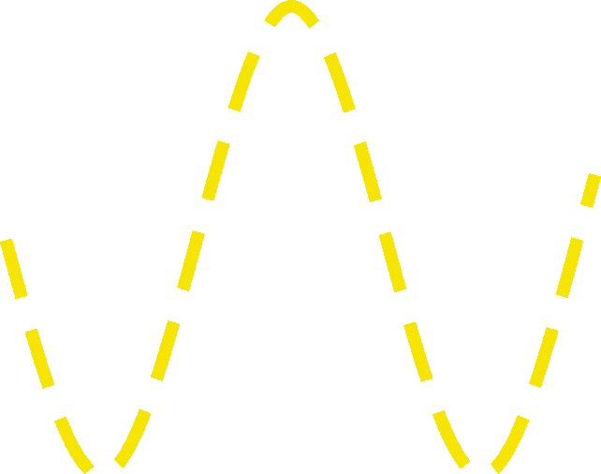
二. 波函数的物理意义
(1) 振动状态的空间周期性
说明波线上振动状态的空间周期性
(2) 波形传播的时间周期性
说明波形传播的时间周期性
(3) x 给定，y = y (t) 是 x 处振动方程
(4) t 给定，y = y(x) 表示 t 时刻的波形图
(5) y 给定, x和 t 都在变化，表明波形传播和分布的时空周期性。
y
t₁+Δt时刻的波形
t₁时刻的波形
O
x
x₁

Slide 15
例
一平面简谐波沿x轴正方向传播，已知其波函数为
(1) 波的振幅、波长、周期及波速；
(2) 质点振动的最大速度。
求
解
(1)
a. 比较法(与标准形式比较）
标准形式
波函数为
比较可得

Slide 16
b.分析法（由各量物理意义，分析相位关系）
振幅
波长
周期
波速
(2)

Slide 17
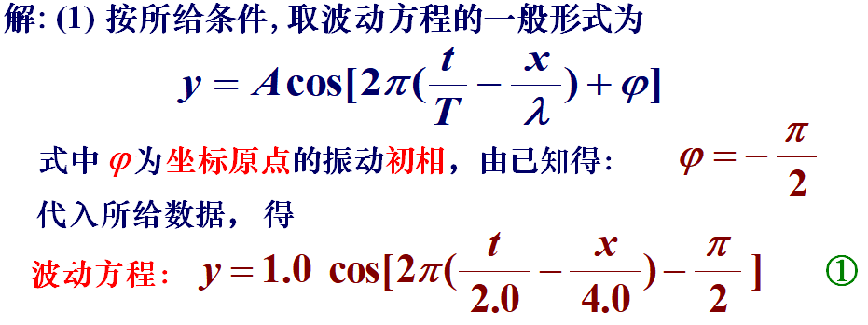
例2：一平面简谐波沿x 轴正向传播，已知 A=1.0 m，T = 2.0 s，
λ = 4.0 m。t = 0 时坐标原点处质点位于平衡位置沿 y 轴正
向运动。求：(1) 波动方程； (2) t = 1.0 s 时波形方程并画
出波形图；(3) x = 1.0m 处质点的振动方程并画出振动图。

Slide 18
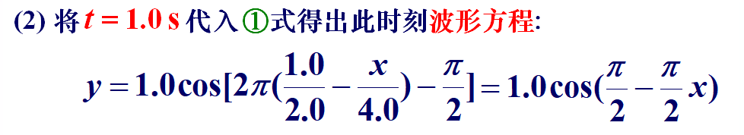
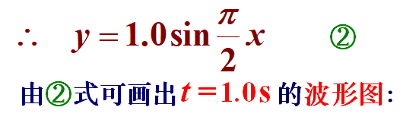
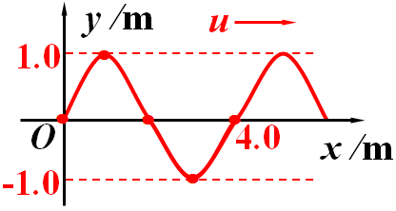
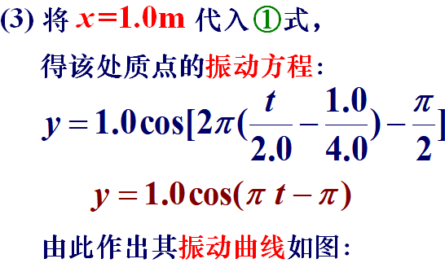
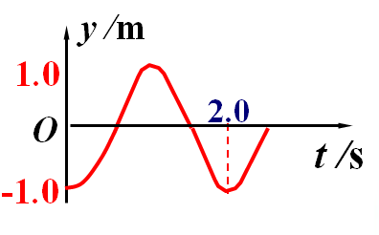

Slide 19
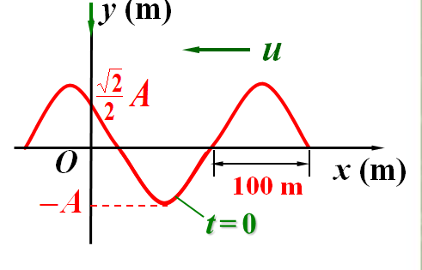
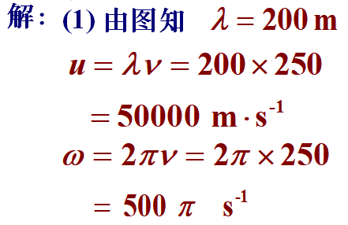
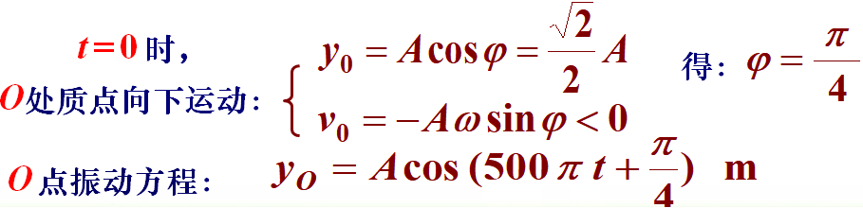

例3：简谐波在t=0时刻的波形图，设此简谐波的频率为250Hz，若波沿轴负方向传播，求（1）该波的波动方程；（2）画出t= T/8 时刻的波形图；（3）距原点O为100米处质点的振动方程与振动速度表达式。

Slide 20
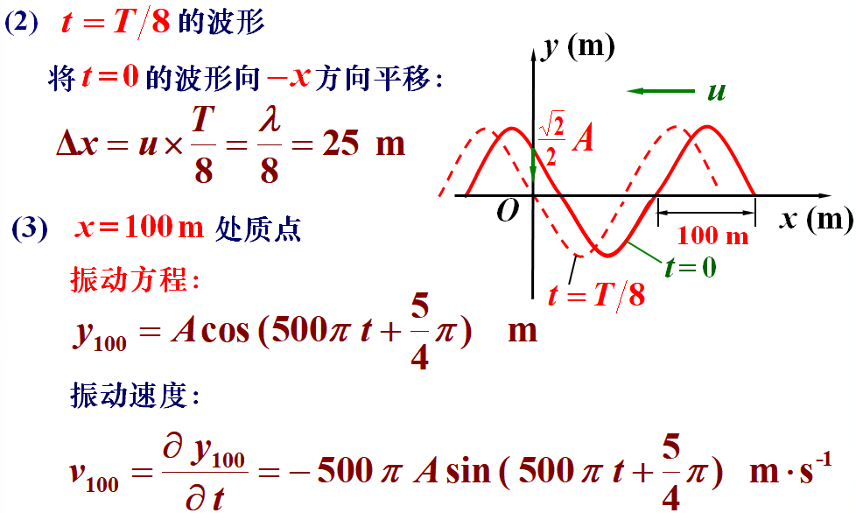

Slide 21
三、平面波的波动方程
由平面简谐波的波函数
分别对t和x求二阶偏导数，得
比较上面两式得，
这就是一维平面波的波动微分方程，它是物理学中具有普遍意义的一个数学物理方程。

Slide 22
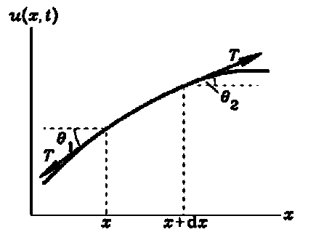
波动微分方程的动力学导出过程：
有一个完全柔软的均匀弦，沿水平直线绷紧，而后以某种方法激发，使弦在同一个平面上作小振动．求弦的横振动方程.
取弦的平衡位置为x轴，且令端点坐标为x=0与x=l．
设u(x;t)是坐标为x的弦上一点在t时刻的(横向)位移．在弦上隔离出长为dx的一小段(弦元)，可以把它看成是质点．
分析弦元受力：它在两个端点x及x+dx处受到张力的作用．
因为弦是完全柔软的，故只受到切向应力张力T的作用，而没有法向应力．同时，略去了重力的作用．由于只产生横向位移：

Slide 23
小振动近似：x+dx与x两点间任一时刻横向位移之差u(x+dx; t)¡u(x; t)，与dx相比是一个小量
在小振动近似下，
因此，有
说明T不随x变化，弦中各点的张力相等。

Slide 24

§8.3 波的能量
波动过程
质元由静止开始振动
波动过程是能量的传播过程
质元也发生形变
一. 波的能量和能量密度
以绳索上传播的横波为例：
设波沿x 方向传播，取线元
线元的动能为
y
_{△l}
T₁
_{△y}
①
T₂
O
x
线元的势能（原长为势能零点）为
_{△x}

Slide 25
其中
②
线元的机械能为
③
将
和
代入①、 ② 、 ③

Slide 26
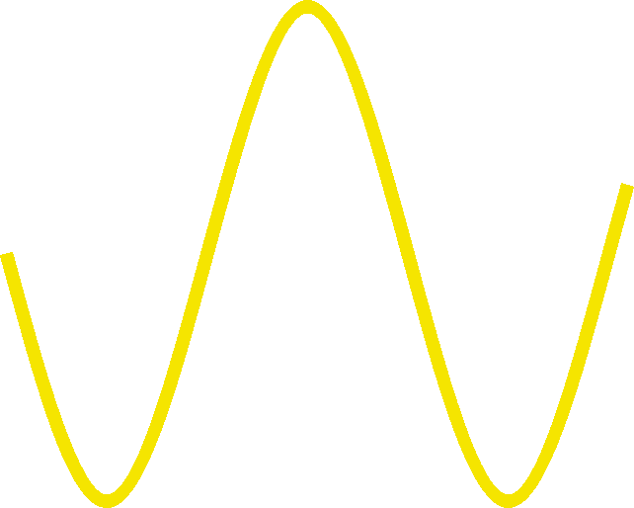
机械能
讨论
(1) 在波的传播过程中，媒质中任一质元的动能和势能是同步变化的，即W_{k}=W_{p}，与简谐弹簧振子的振动能量变化规律是不同的；如图所示
, A 点质元的动能、势能同时 达到最小；B 点质元的动能、势能同时达到最大；
y
A
B
O
x

Slide 27
(2) 质元机械能随时空周期性变化，表明质元在波传播过程中不断吸收和放出能量；因此，波动过程是能量的传播过程。
二. 能流密度
1. 能量密度
设绳子的横截面为S ，体密度为
，则线元单位体积
中的机械能（能量密度）为
•
平均能量密度

Slide 28

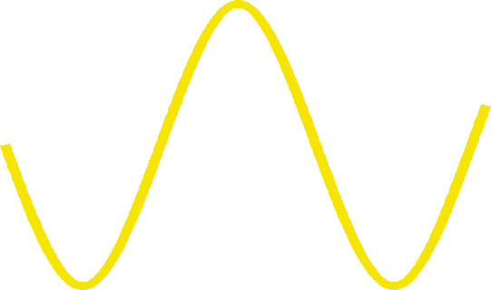
2. 能流
在单位时间内通过一定截面的波动能量为能流
s
在一个周期中的平均能流为
u△t
•
能流密度
通过垂直于波线截面单位面积上的能流。
大小：
S
方向：波的传播方向
矢量表示式：

Slide 29
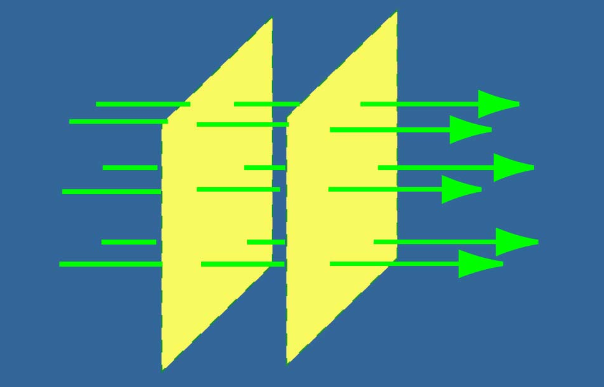
波的强度 一个周期内能流密度大小的平均值。
三. 平面波和球面波的振幅
（不吸收能量）
1. 平面波
由
得
这表明平面波在媒质不吸收的情况下, 振幅不变。

Slide 30
2. 球面波
由
得
令
（A₀为离原点（波源）单位距离处波的振幅）
则球面简谐波的波函数为
球面波的振幅在媒质不吸收的情况下,随 r 增大而减小.

Slide 31

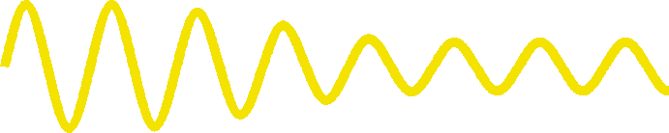
四. 波的吸收
吸收媒质,实验表明
O
α 为介质吸收系数，与介质的性质、温度、及波的频率有关。
I
O
x
I₀
I₀
I
x

Slide 32
§8.4 惠更斯原理
惠更斯提出：
(1) 行进中的波面上任意一点都 可看作是新的子波源；
(2) 所有子波源各自向外发出许多子波；
(3) 各个子波所形成的包络面，就是原波面在一定时间内所传播到的新波面。
S₂
说明
S₁
(1) 知某一时刻波前，可用几何方法决定下一时刻波前；
O
R₁
R₂

Slide 33
(2) 亦适用于电磁波，非均匀和各向异性媒质；
(3) 解释衍射、反射、折射现象；
由几何关系知：
B
d = u₁△t
u₁
A
C
u₂
F
(反射)
E
u₂△t
D
(4) 不足之处（未涉及振幅，相位等的分布规律）。

Slide 34
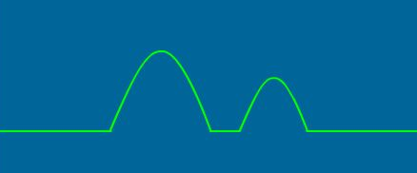
§8.5 波的干涉
一. 叠加原理
1. 波传播的独立性
当几列波在传播过程中在某一区域相遇后再行分开，各波的传播情况与未相遇一样，仍保持它们各自的频率、波长、振动方向等特性继续沿原来的传播方向前进。
2. 叠加原理
v₁
v₂
在波相遇区域内，任一质点的振动，为各波单独存在时所引起的振动的合振动。
注意
波的叠加原理仅适用于线性波的问题

Slide 35
二. 相干波与相干条件
•
干涉现象
一般情况下，各个波的振动方向和频率均不同，相位关系不确定，叠加的合成波较为复杂。
当两列（或多列）相干波叠加的结果，其合振幅 A 和合强度 I 将在空间形成一种稳定的分布，即某些点上的振动始终加强，某些点上的振动始终减弱。
—— 波的干涉
•
相干条件
频率相同、振动方向相同、相位差恒定。
•
相干波
满足相干条件的波
•
相干波源
产生相干波的波源

Slide 36
三. 干涉规律
S₁
P
S₂
P
根据叠加原理可知，P 点处振动方程为
• 合振动的振幅
• P 点处波的强度

Slide 37
相位差
• 空间点振动的情况分析
当
干涉相长
当
干涉相消

Slide 38
讨论
(1) 若
干涉相长
干涉相消
(2) 若
干涉相长
干涉相消
从能量上看，当两相干波发生干涉时，在两波交叠的区域，合成波在空间各处的强度并不等于两个分波强度之和，而是发生重新分布。这种新的强度分布是时间上稳定的、空间上强弱相间具有周期性的一种分布。

Slide 39
例
A、B 为两相干波源，距离为 30 m ，振幅相同，ω 相同，初相差为π ,u = 400 m/s, f =100 Hz 。
求
A、B 连线上因干涉而静止的各点位置。
解
r₂
r₁
30m
P
A
B
（P 在B 右侧）
（P 在A 左侧）
(即在两侧干涉相长，不会出现静止点)
P 在A、B 中间

Slide 40
干涉相消
(在 A，B 之间距离A 点为 r₁ =1,3,5,…,29 m 处出现静止点)

Slide 41
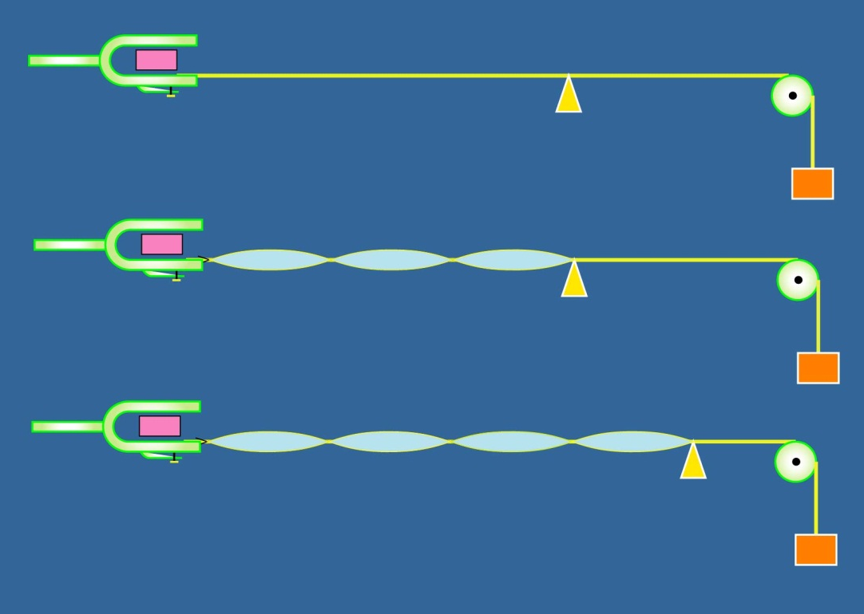
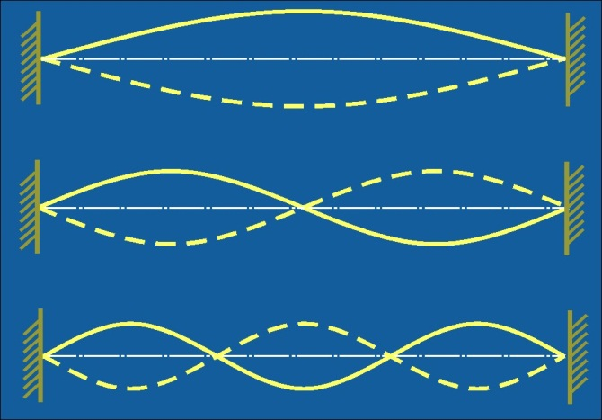
§8.6 驻波
两列等振幅相干波相向传播时叠加形成驻波
一. 弦线上的驻波实验
B
(a)
A
波腹
波节
D₁
D₂
D₃
B
驻波条件：
(b)
A
C₁
C₂
D₁
D₂
D₃
D₄
B
(c)
A
C₁
C₂
C₃
二. 驻波波函数

Slide 42
讨论
(1)
，即驻波是各质点振幅按余弦分布
的特殊谐振动 ；
波腹(A′= A′_{max}) ：
波节(A′= A′_{min}) ：

Slide 43
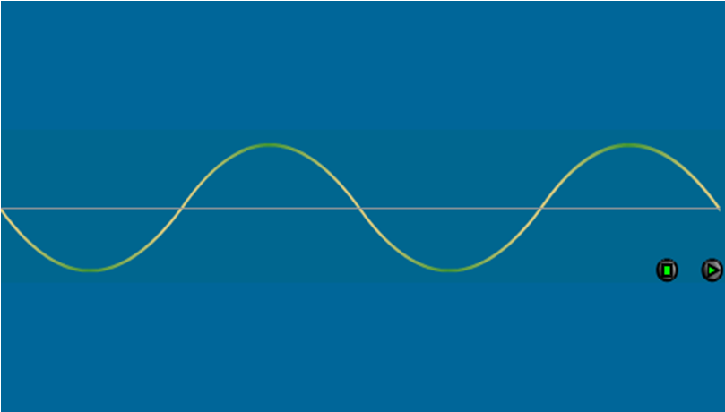
相邻两波腹之间的距离：
相邻两波节之间的距离：
(2) 所有波节点将媒质划分为长
的许多段，每段中各
质点的振动振幅不同，但相位皆相同；而相邻段间各质点的振动相位相反; 即驻波中不存在相位的传播。

Slide 44
(3) 半波损失。反射点为波节，表明入射波与反射波在该点反相。
相当于入射波与反射波之间附加了半个波长的波程差
有半波损失（波节）
入射波
无半波损失（波腹）
透射波
透射波没有半波损失
反射波
(4) 简正模式：
特定的振动方式称为系统的简正模式。
弦线上形成驻波的条件 ：
驻波频率则为：

Slide 45
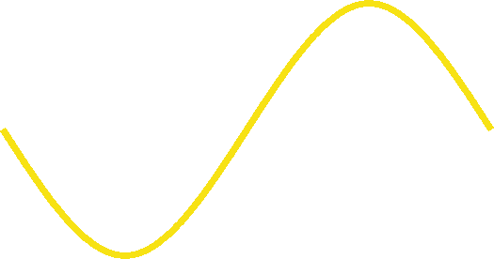
例
平面简谐波 t 时刻的波形如图，此波波速为 u ，沿x 方向传播，振幅为A，频率为 f 。
求
(1) 以D 为原点，写出波函数；
(2) 以 B 为反射点，且为波节，若以 B 为 x 轴坐标原点，写出入射波，反射波方程；
(3) 以B 为反射点求合成波，并分析波节，波腹的位置坐标。
解
(1)
.
.
(2)
D
B
x

Slide 46
(3)
波腹
波节

Slide 47



§8.7 多普勒效应
由于观察者（接收器）或波源、或二者同时相对媒质运动，而使观察者接收到的频率与波源发出的频率不同的现象，称为多普勒效应。
一. 波源静止，观察者运动
观察者
u
u
靠近
远离

Slide 48



二. 观察者静止，波源运动
观察者
靠近
远离
三. 波源和观察者同时运动
u
符号正负的选择与上述相同
S 运动的前方波长变短

Slide 49
讨论
(1) 当波源或观察者在二者联线垂直方向上运动时，无多普勒效应。
(2)
时，多普勒效应公式失去意义，此时形成冲击波。
马赫角
(3) 电磁波的多普勒效应
v 为光源和接收器的相对速度
(4) 应用:监测车辆行驶速度、测量血液流速、跟踪卫星等。

Slide 50
例
一警笛发射频率为1500 Hz 的声波，并以22 m/s 的速度向某一方向运动，一人以6 m/s 的速度跟踪其后.
求
该人听到的警笛发出的声音的频率以及在警笛后方空气中声波的波长？
解
观察者接收到的频率( 波源和观察者同时运动 ) ：
警笛后方空气中声波的频率( 观察者静止，波源运动 ) ：
警笛后方空气中声波的波长:
作业：下册P177 13.12； 13.14； 13.16； 13.18； 13.33

